Slide 1
1
2
3
4
5
6
7
8
9
10
11
12
13
14

Slide 2
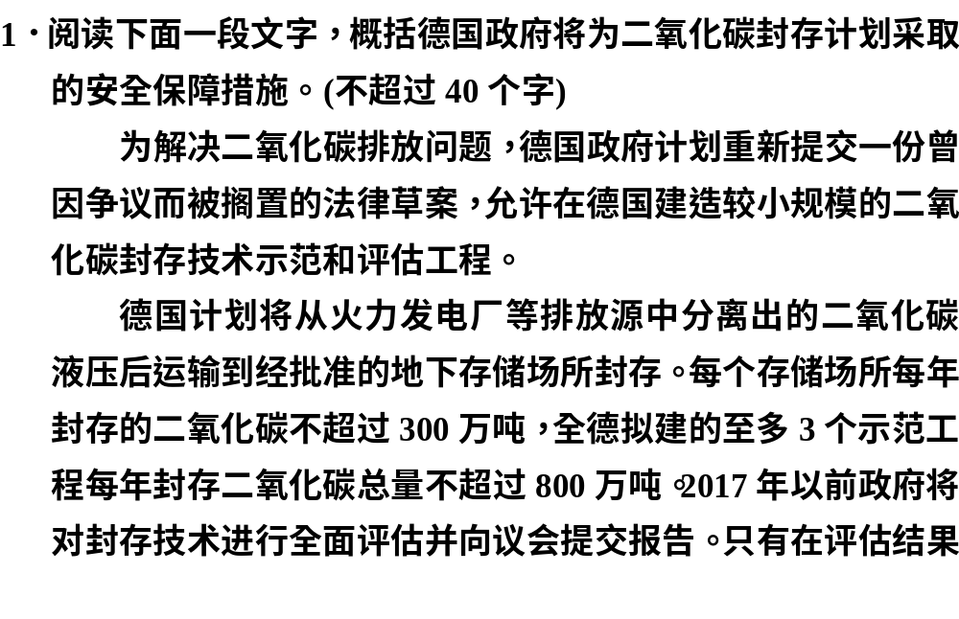
1
2
3
4
5
6
7
8
9
10
11
12
13
14

Slide 3
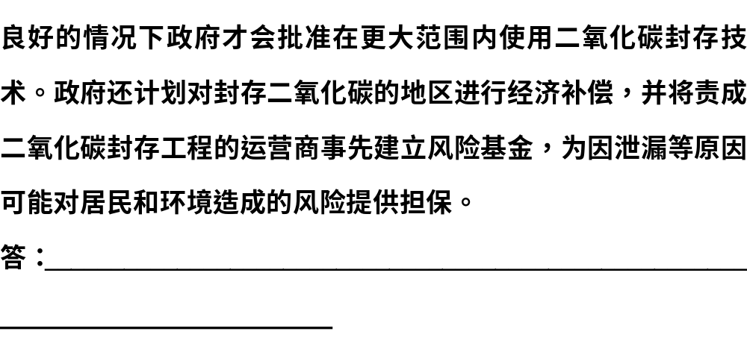
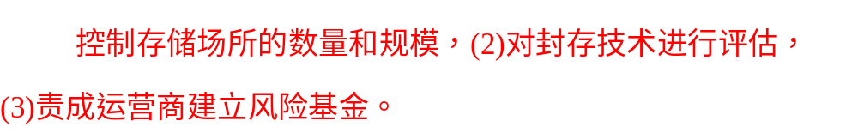
1
2
3
4
5
6
7
8
9
10
11
12
13
14

Slide 4
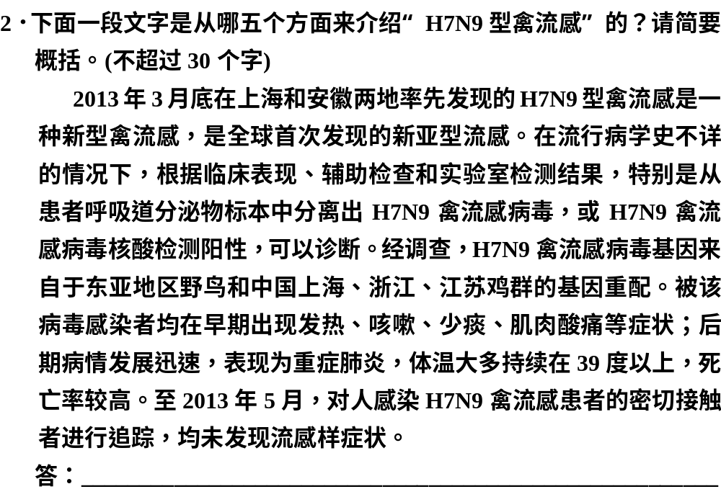
1
2
3
4
5
6
7
8
9
10
11
12
13
14

Slide 5
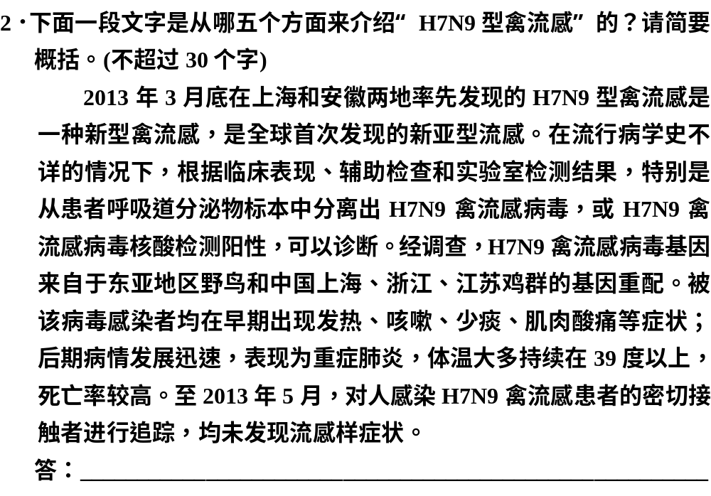
1
2
3
4
5
6
7
8
9
10
11
12
13
14
流感类型 诊断标准 基因来源 临床表现 传染性

Slide 6
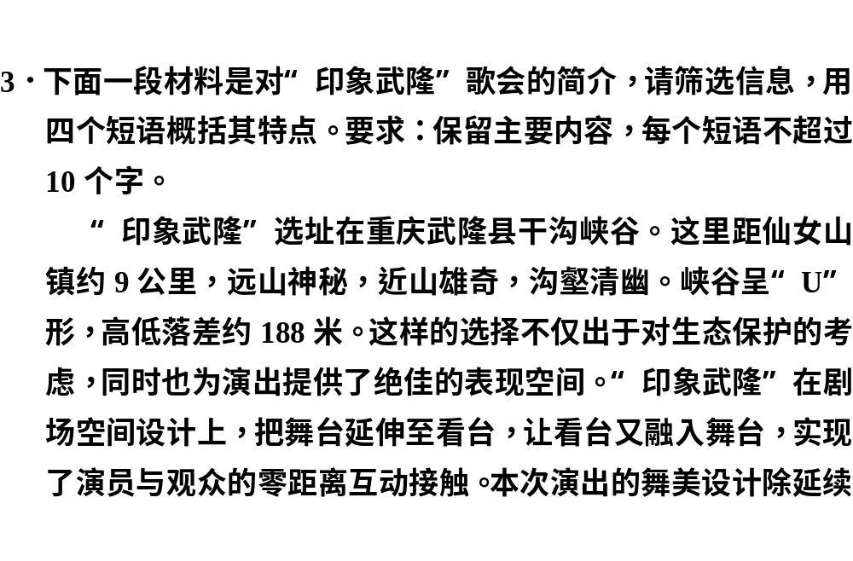
1
2
3
4
5
6
7
8
9
10
11
12
13
14

Slide 7
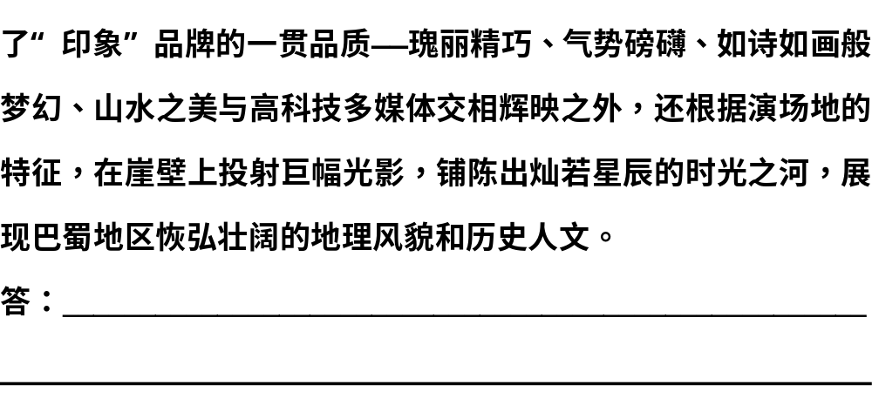
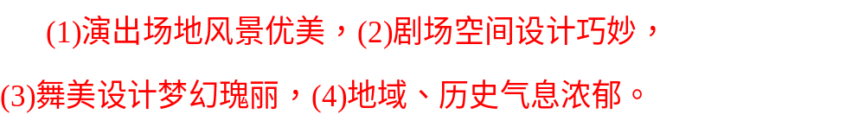
1
2
3
4
5
6
7
8
9
10
11
12
13
14

Slide 8
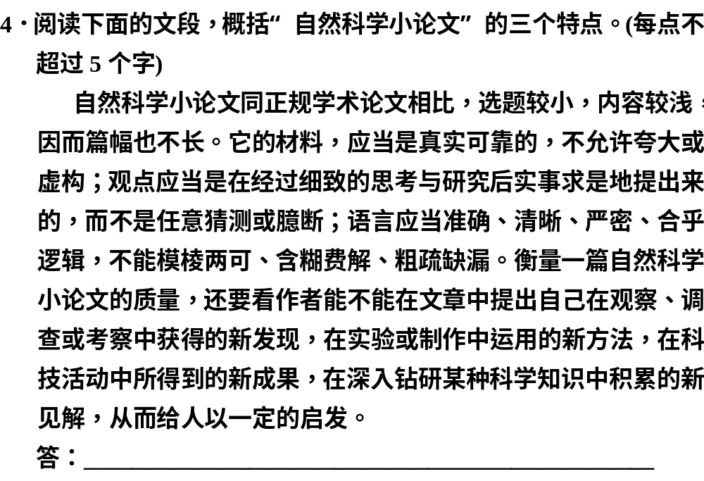
1
2
3
4
5
6
7
8
9
10
11
12
13
14

Slide 9
1
2
3
4
5
6
7
8
9
10
11
12
13
14
该语段共三句，对应三个答题点。第一句是个因果复句，可提取“果”。第二句是个并列复句，分别从材料、观点、语言三个角度介绍，不可只取一个角度，可概括为“科学性”。第三句关键词有“新发现”“新方法”“新成果”“新见解”“启发”，可概括为“创造性”。

Slide 10
1
2
3
4
5
6
7
8
9
10
11
12
13
14
①篇幅短小(或“篇幅不长”)，②有科学性，③有创造性。(或：①短小，②科学性，
③创造性。)

Slide 11
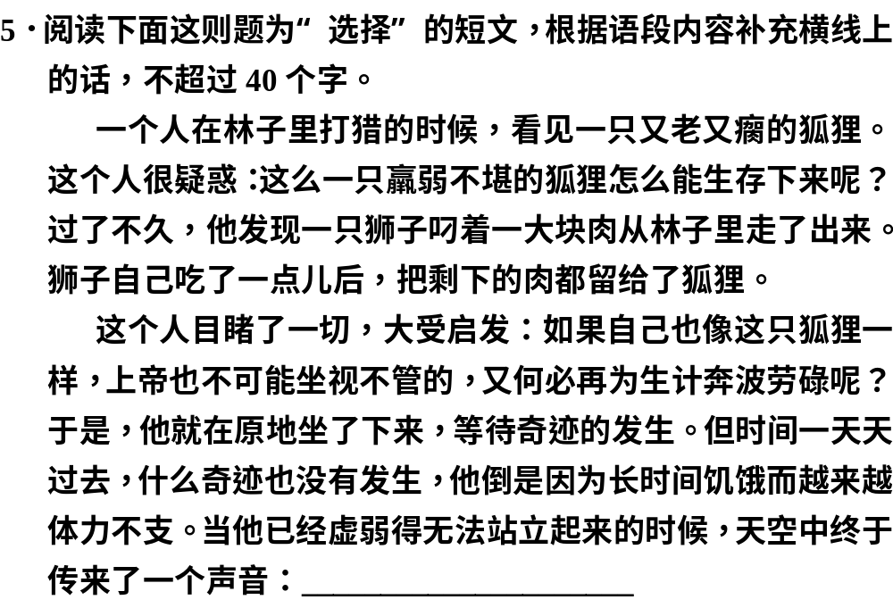
1
2
3
4
5
6
7
8
9
10
11
12
13
14

Slide 12
1
2
3
4
5
6
7
8
9
10
11
12
13
14
(示例)不要再做病弱的狐狸了，你应该成为强壮的狮子。只有这样，你才能养活自己，帮助别人。

Slide 13
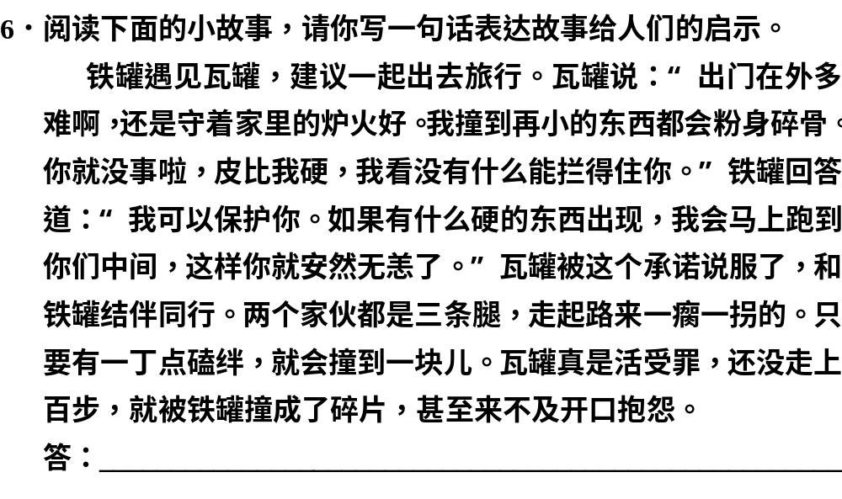
1
2
3
4
5
6
7
8
9
10
11
12
13
14
(示例)交朋友得讲究地位平等。

Slide 14
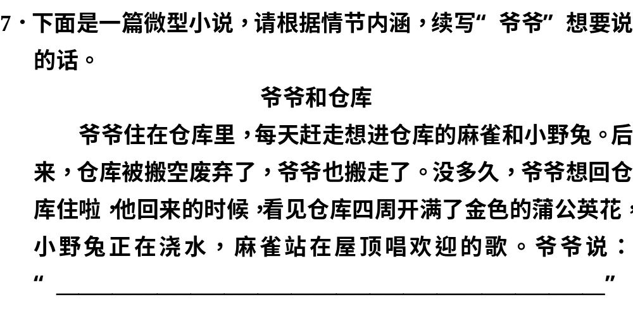
1
2
3
4
5
6
7
8
9
10
11
12
13
14
我总是赶走你们，你们却欢迎我。真是太让人意外了。

Slide 15
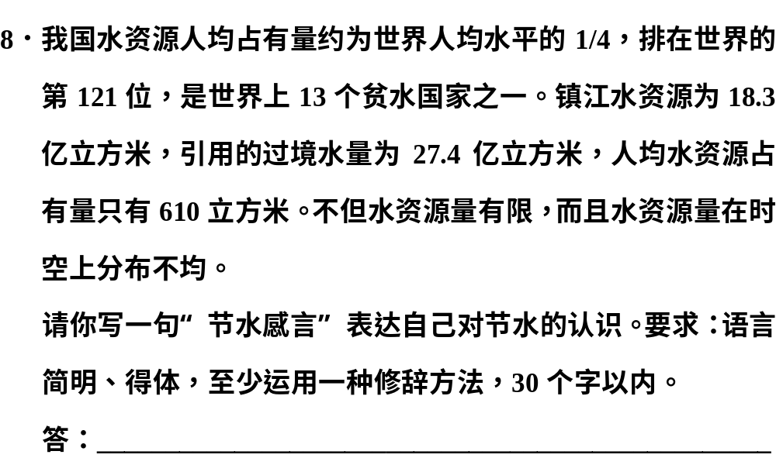
1
2
3
4
5
6
7
8
9
10
11
12
13
14

Slide 16
1
2
3
4
5
6
7
8
9
10
11
12
13
14
(示例一)水如血液，是生命之源，让我们共同节约用水！
(示例二)珍爱水，就是珍爱我们的生命，珍爱我们的家园，珍爱我们的未来。

Slide 17
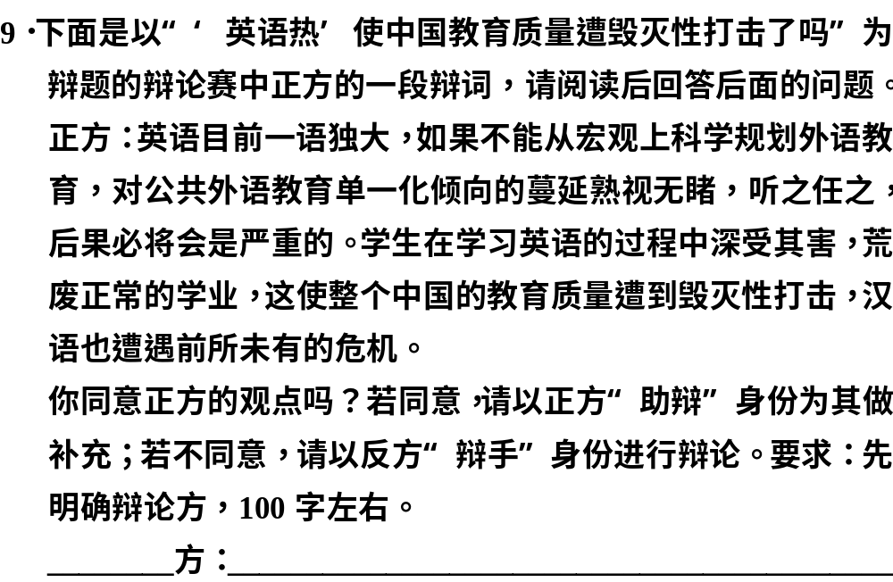
1
2
3
4
5
6
7
8
9
10
11
12
13
14

Slide 18
1
2
3
4
5
6
7
8
9
10
11
12
13
14
回答此题，要围绕辩题，研究辩词，模拟判断现场辩论中对手的心态和意向，采取正确的、有针对性的对策(语言)，增强论辩力量 。

Slide 19

1
2
3
4
5
6
7
8
9
10
11
12
13
14
(示例一)正方 “英语热”让人深受其害。说实在的，学了英语90%以上的人用不到，但它却占了大量的学习时间。为了过级又败坏了考风，作弊、代考成了常事。如今这“英语热”把学习英语的好处不断放大，使学习英语的人急功近利，以致许多人误以为母语不如英语重要，这是这么多年来教育最大的失败。
(示例二)反方 “英语热”热得有理。英语的普及之所以如此迅速，是因为对于大多数英语学习者来说，英语已经不再是一门外语，而成为一种实用的基本工具。国际交往愈来愈频繁，我们需要用一种你我共通的语言进行交流，从这个目的出发，我们真的没有必要学英语吗？

Slide 20
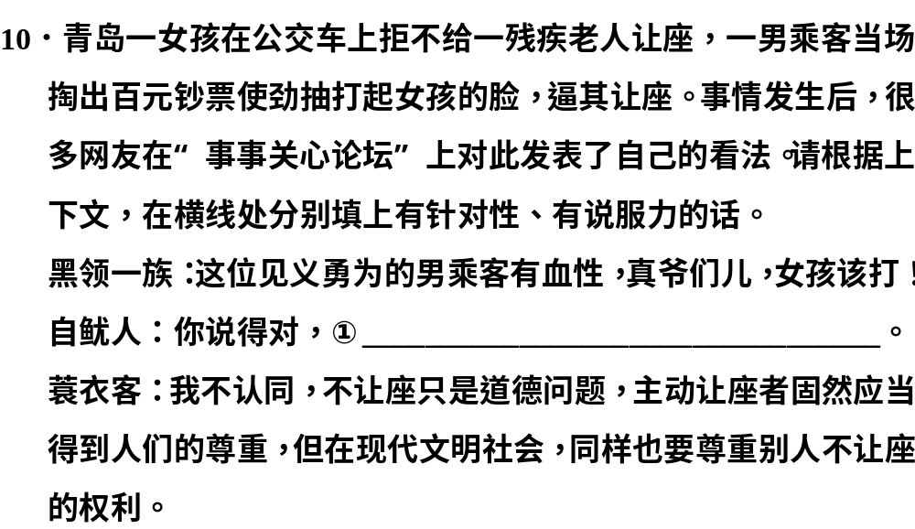
1
2
3
4
5
6
7
8
9
10
11
12
13
14

Slide 21
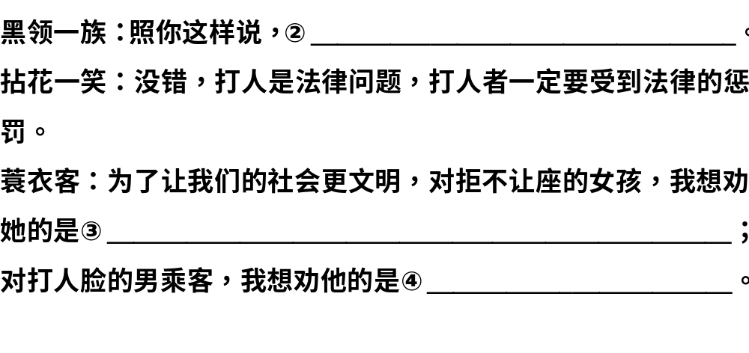
1
2
3
4
5
6
7
8
9
10
11
12
13
14

Slide 22
1
2
3
4
5
6
7
8
9
10
11
12
13
14
应该承接上文讲述女孩该打的理由。

Slide 23
1
2
3
4
5
6
7
8
9
10
11
12
13
14
这种违背尊老互助的社会公德的不文明行为，确实令人感到气愤，该打

Slide 24
1
2
3
4
5
6
7
8
9
10
11
12
13
14
结合上文“要尊重别人不让座的权利”和下文“没错，打人是法律问题，打人者一定要受到法律的惩罚”可知，应填“打人是侵犯人权的违法暴力行为”。

Slide 25
1
2
3
4
5
6
7
8
9
10
11
12
13
14
打人应该是一种侵犯人权(或“侵害公民人身安全和健康”)的违法暴力行为

Slide 26
1
2
3
4
5
6
7
8
9
10
11
12
13
14
③、④两处应针对上文分析出来的“拒不让座的女孩”存在的是道德问题，“打人脸的男乘客”存在的是法律问题进行劝告，劝告“拒不让座的女孩”多学学中国的传统美德，劝告“打人脸的男乘客”多学点法律知识。

Slide 27
1
2
3
4
5
6
7
8
9
10
11
12
13
14
③多学学中国的传统美德，提高自己的道德水平
④多学点法律知识，提高自己的法制观念

Slide 28
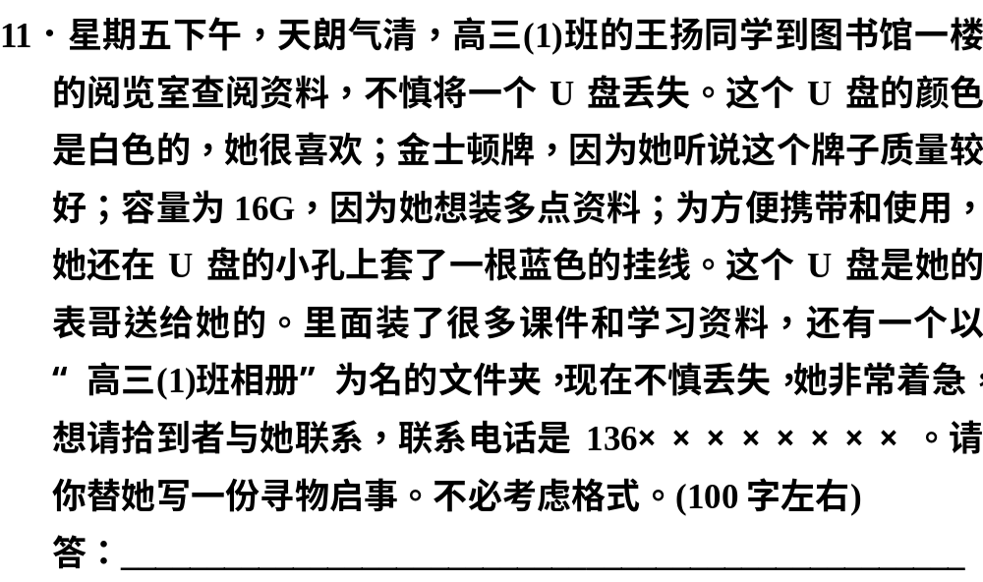
1
2
3
4
5
6
7
8
9
10
11
12
13
14

Slide 29
1
2
3
4
5
6
7
8
9
10
11
12
13
14
作答本题时，首先要筛选出有效信息，然后按照“寻物启事”的写作要求拟写即可。注意，“寻物启事”的正文要写清丢失物品的名称、数量、形状、质地和丢失的时间、地点、寻物者的联系方式等，如有必要，还可以写明给予酬劳之类的话语。至于物品的来历、遗失者对它的感情等不必写。

Slide 30
1
2
3
4
5
6
7
8
9
10
11
12
13
14
本人星期五下午在图书馆一楼阅览室不慎丢失一个U盘。它是金士顿牌的，白色，容量为16G，U盘上的小孔上套着一根蓝色挂线。里面有许多课件，还有一个以“高三(1)班相册”为名的文件夹。如有拾到者，请与我联系。我的电话是136××××××××，不胜感激！

Slide 31
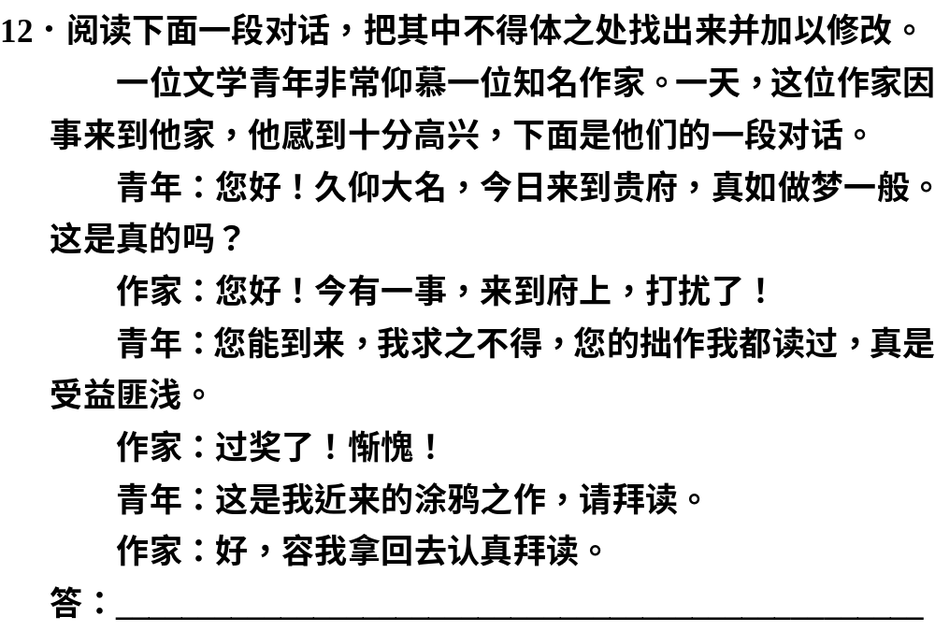
1
2
3
4
5
6
7
8
9
10
11
12
13
14

Slide 32
1
2
3
4
5
6
7
8
9
10
11
12
13
14
作答语言得体题时，要注意对象、目的、场合等。本题的设题点主要为谦敬辞的使用，如“贵府”是用来称对方家的，如果称自己的家应用“寒舍”；“拙作”是用来说自己的作品的，如果说别人的作品应用“大作”；“拜读”说的是读别人的文章，如果让别人读自己的文章应用“指点”。

Slide 33
1
2
3
4
5
6
7
8
9
10
11
12
13
14
(1)“贵府”改为“寒舍”。
(2)“拙作”改为“大作”。
(3)第一处“拜读”改为“指点”。

Slide 34
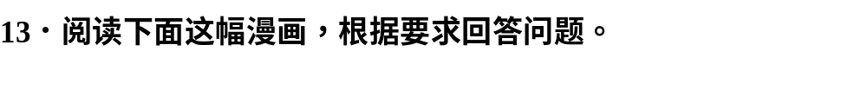
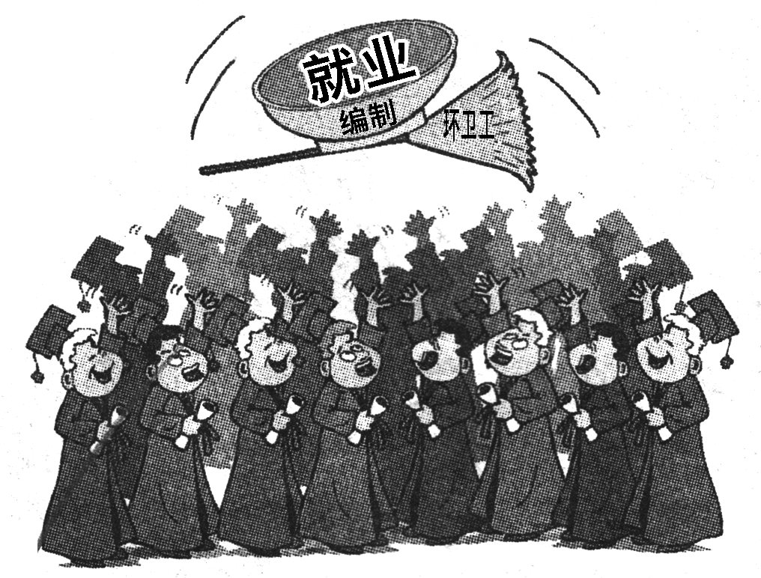
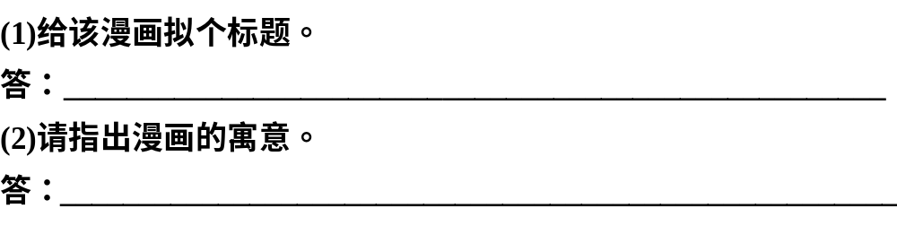
1
2
3
4
5
6
7
8
9
10
11
12
13
14

Slide 35
1
2
3
4
5
6
7
8
9
10
11
12
13
14
解答本题，要认真审读画面，观察画面的构成要素。标题是漫画的眉目，它有揭示漫画寓意或强化讽刺意义等作用。漫画中大家都在争“编制”，可见“编制”是个中心事物，用来作标题突出了中心。画面中一群带着学位帽的人在争一个环卫工的“编制”，不管自己是否适合那份工作，他们迷恋的仅仅是那个编制。把握了这一点，即可明确漫画寓意。

Slide 36
1
2
3
4
5
6
7
8
9
10
11
12
13
14
编制(或“就业编制”)

Slide 37
1
2
3
4
5
6
7
8
9
10
11
12
13
14
漫画讽刺了当前一些人对就业编制的迷恋和依赖，暴露了部分劳动者就业观念的狭隘，启示人们要拥有敢“拼”敢“闯”的时代精神，树立多元化的就业观。

Slide 38
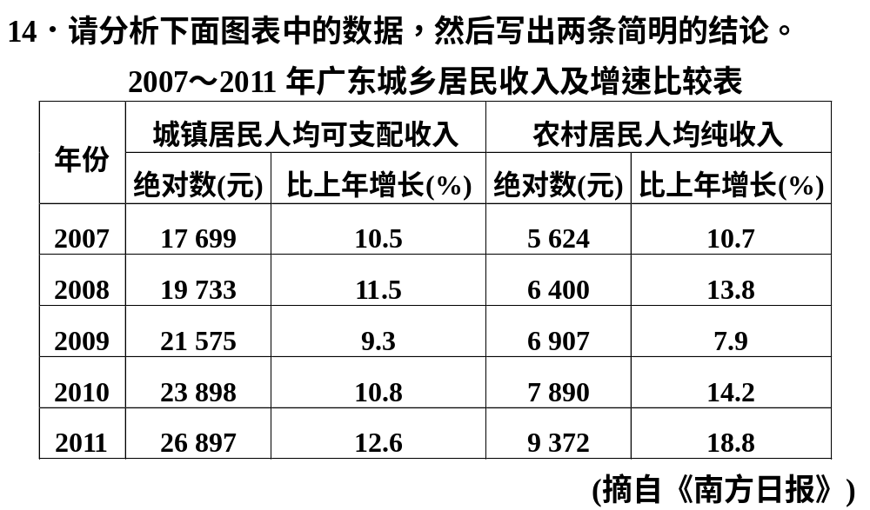
1
2
3
4
5
6
7
8
9
10
11
12
13
14

Slide 39
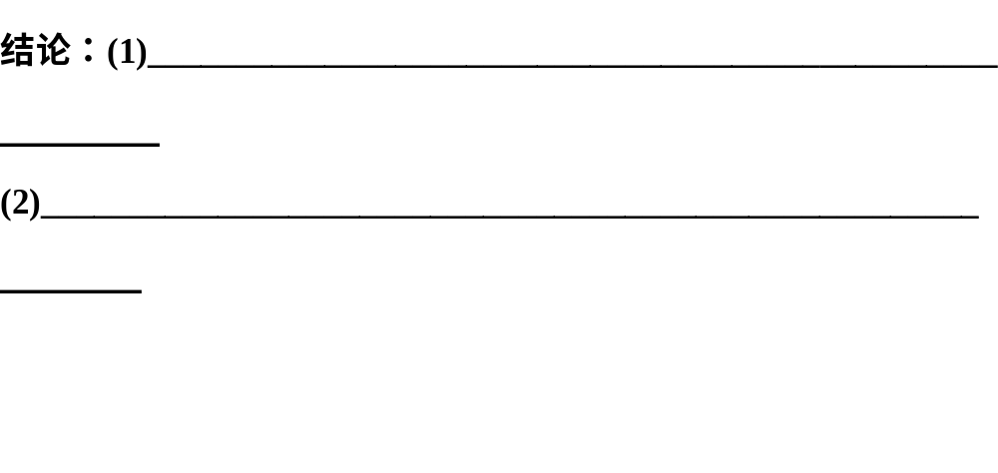
1
2
3
4
5
6
7
8
9
10
11
12
13
14
要紧扣图表题目“收入”和“增速”从整体上进行分析。结论中时间(过去五年)、陈述对象(广东城乡居民收入)及陈述事实要表达完整。图文转换题要注重把握数据的高低变化体现的意义，比如“城镇居民人均可支配收入”从2007年开始每年都有递增，但对比“农村居民人均纯收入”可以发现，虽然农村居民收入五年来都在增长并且增幅比城市居民还要大，但城乡居民收入差距依然很大。由此可以得出具体的结论。

Slide 40

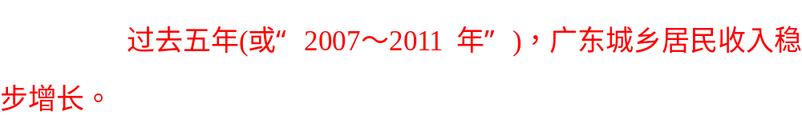
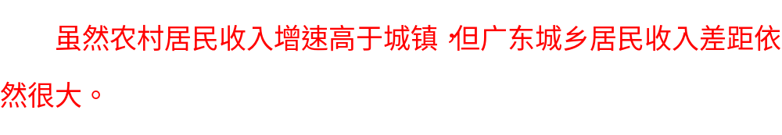
1
2
3
4
5
6
7
8
9
10
11
12
13
14

